Slide 1


jACOB
Verside
Eclipse
Online
Greifen Sie zuverlässig und mit hoher Leistung auf wichtige Daten zu
Mit jACOB und/oder Verside stellen Sie Ihre Datenbanken Anwendern in einem Netzwerk oder im Web zur Verfügung. jACOB ist eine schnelle, zuverlässige und bedienerfreundliche Serversoftware für die Verwaltung und Erstellung Ihrer Datenbanken.
Andreas Herz © 2010 info@openjacob.org

Slide 2
Allgemeine Übersicht
jACOB ist Buzzwords compliant ;-)
Eclipse
Der jACOB Designer wurde als Set von Eclipse Plugins umgesetzt
Eclipse BIRT
jACOB kann Reports welche mit dem ReportDesigner BIRT erstellt wurden ausführen und ausliefern.
Ad Hoc Reporting
Anwender können sich einfache Excellisten als Report zusammenstellen.
Live Grid
Skalierbar
JACOB unterstützt das Clustern von Anwendungen
Enterprise Scheduler
Hintergrundprozesse können als CRON Job pro Anwender, Instanz oder pro Cluster ausgeführt werden.
Hot Deployment
Anwendungen können im Betrieb ausgetauscht werden.
DHTML
Kann ein jACOB Entwickler getrost vergessen
Rich Internet Application
Sind in der Handhabung und Funktionalität Desktop Anwendungen immer ähnlicher wenn nicht sogar ebenbürtig
QBE
„Query By Example“ ist die Anfragesprache bei jACOB
I18N
Anwendungen können mit dem Designer vollständig lokalisiert
UI Plugin
JACOB kann durch eigenen UI-Plugins erweitert werden.
Ajax
Wird in jACOB eingesetzt um die Usability zum Maximum zu treiben.
Data Access Layer
Die Eigenarten der unterschiedlichen Datenbanken wird durch den Data Layer von jACOB komplett verborgen. Kein SQL.
SOAP
„Point and Click“ Integration von Apache SOAP im jACOB Designer
WebDAV
Dokumente innerhalb von jACOB können über WebDav bearbeitet werden.
LDAP
jACOB unterstützt LDAP als eine weitere Datenquelle.
JavaScript
Hat für einen jACOB Entwickler keine Bedeutung.
Andreas Herz © 2010 info@openjacob.org

Slide 3

Allgemeine Übersicht
Architektur Übersicht
Browser
WebServer (optional)
Tomcat
JACOB / Verside
App 1 V1.2
App 1 V1.3
.......
App (N)
DB1
DB2
DB3
Andreas Herz © 2010 info@openjacob.org

Slide 4
Allgemeine Übersicht
Komponenten
Deployment
Reporting
BIRT
XSLT
Transformer
Letter
Factory
Scheduler
Context
Manager
Email, SMS..
UI-Plugins
DB Access
UI Library
Entry Points
DB1
DB2
DB3
Andreas Herz © 2010 info@openjacob.org

Slide 5
Allgemeine Übersicht
Data Layer
Abstraktions- und Zugriffsschicht für Daten in tabellarischer Form. Insbesondere (aber nicht ausschließlich) auf Daten in relationalen Datenbanken
Unterstützung von kommerziellen und Open Source Datenbanken
Gleichzeitiger Zugriff auf unterschiedlichen Datenquellen
Allgemein anwendbare QBE (Query By Example) Funktionalität
Cache von Daten pro Benutzer
Unterstützung von Transaktionen, ebenfalls „Nested Transaktions)
Allgemeiner Zugriff auf Administrations- und Monitoringdaten zur Steuerung und Überwachung der einzelnen Komponenten.
Andreas Herz © 2010 info@openjacob.org

Slide 6
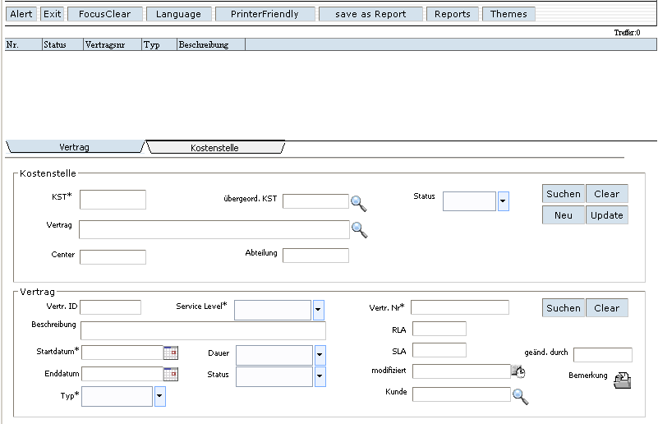
Allgemeine Übersicht
Applikation mit unterschiedlichen Datenquellen
Contract
DB
Financials
DB
Andreas Herz © 2010 info@openjacob.org

Slide 7
Allgemeine Übersicht
Ad-Hoc Report Komponente
Erstellung von Ad Hoc Reports wahlweise über Benutzerführung oder per API
Speichern und Wiederaufruf von Reports in XML Format
Erstellung von „on-Screen“ Berichten und Export nach Excel
UI Library
Client-unabhängige Bibliothek von UI-basierten Funktionen (z.B Erstellung von Formular basierten Dialogen)
Erweiterbar durch applikationseigene Plugins
Erweiterbar durch Engine Plugins
Andreas Herz © 2010 info@openjacob.org

Slide 8
Allgemeine Übersicht
Deployment Komponenten
Zur Verfügung stellen von Applikationen und Resourcen
Versionierung von Applikationen
Hot-Deployment von neuen Funktionen und Versionen
Gleichzeitiger Betrieb von unterschiedlichen Applikationen und von unterschiedlichen Versionen derselben Applikation
Management von Live, Test und archivierten Applikationen und Versionen
Andreas Herz © 2010 info@openjacob.org

Slide 9
Allgemeine Übersicht
Skalierbarkeit: Variante 1
Mehrer jACOB Instanzen (nodes) können zu einem jACOB Cluster kombiniert werden.
JACOB Instanzen laufen im selben Cluster, wenn Sie sich die gleiche Konfigurationsdatenbank teilen.
Wird eine Applikation in einer Instanz deployed, steht sie in allen Instanzen zur Verfügung
User Sessions sind an eine Instanz gebunden, es findet kein Sharing statt.
User Group 1
User Group 2
User Group 3
JACOB / Verside
Node 1
JACOB / Verside
Node 2
JACOB / Verside
Node 3
App DB's
Admin DB
Configuration +
Applications
Andreas Herz © 2010 info@openjacob.org

Slide 10
Allgemeine Übersicht
Skalierbarkeit: Variante 2
Load Balancer
Mittels eines Load Balancer können Benutzeressions gleichmäßig über verschiedene Instanzen verteilt werden. Mögliche Vertreter sind Cisco oder Pound.
Eine Weitere Lösung ist die Verwendung der Tomcat Balancer Web Applikation welche die Anfragen Regelbasiert oder on Demand über die einzelnen Instanzen verteilt.
User Group 1
User Group 2
User Group 3
Load Balancer /
Apache
JACOB / Verside
Node 1
JACOB / Verside
Node 2
JACOB / Verside
Node 3
App DB's
Admin DB
Configuration +
Applications
Andreas Herz © 2010 info@openjacob.org

Slide 11
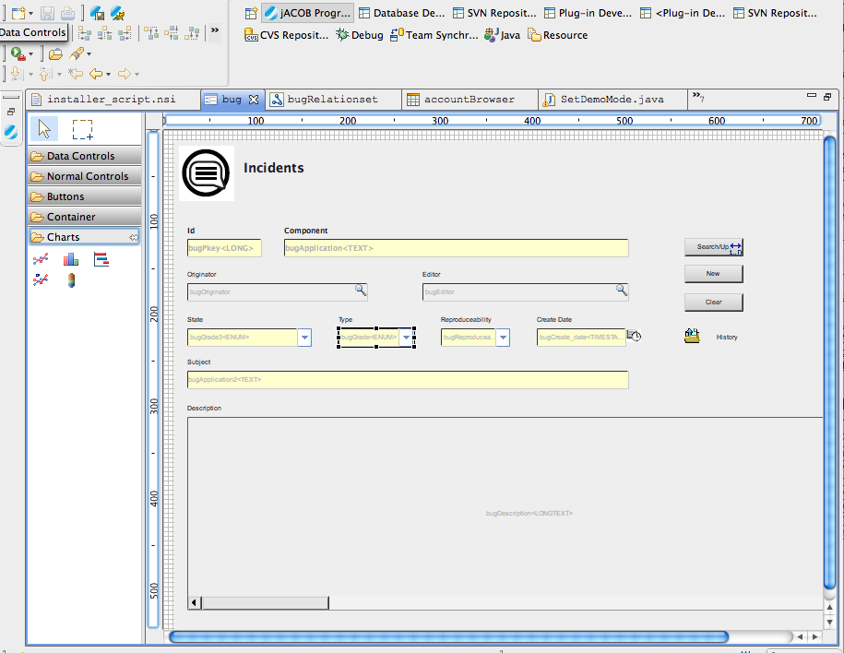
Allgemeine Übersicht
Eclipse UI Editor
Andreas Herz © 2010 info@openjacob.org

Slide 12
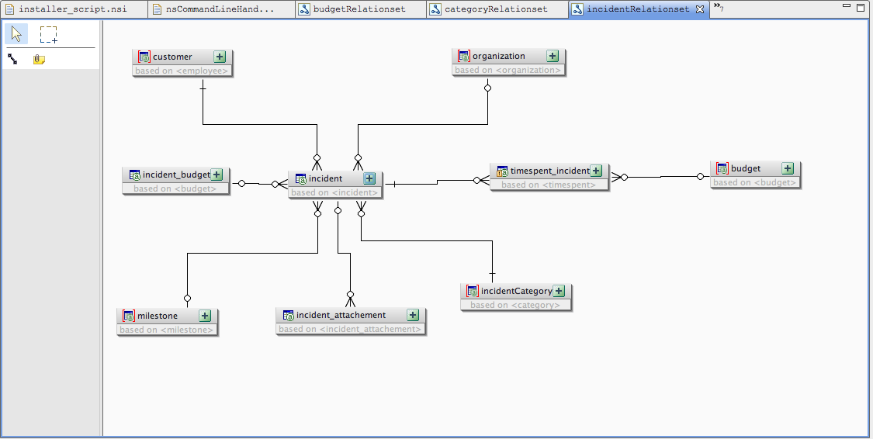
Allgemeine Übersicht
Eclipse Relationset Editor
Andreas Herz © 2010 info@openjacob.org

Slide 13
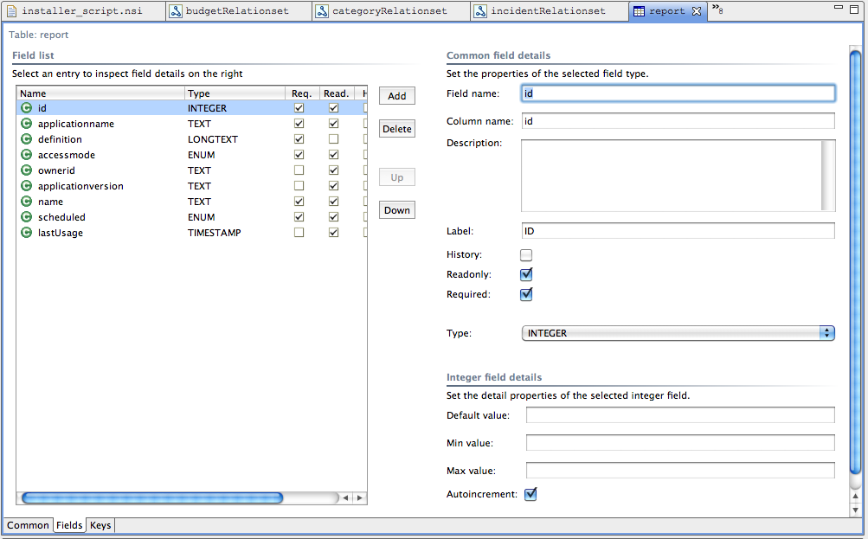
Allgemeine Übersicht
Eclipse DB Table Editor
Andreas Herz © 2010 info@openjacob.org

Slide 14
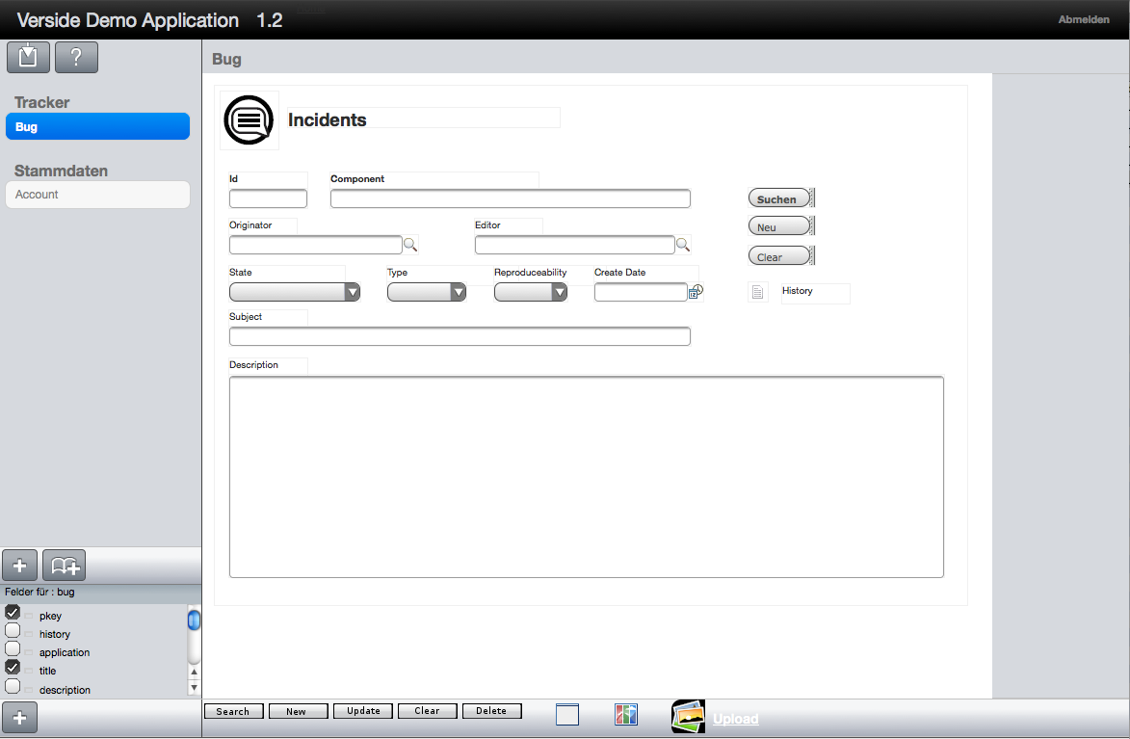
Allgemeine Übersicht
Verside.org Web UI Editor
Andreas Herz © 2010 info@openjacob.org

